Slide 1
第六章 资本循环和周转

Slide 2
第一节 资本的循环
第二节 资本的周转
第六章 资本的循环和周转

Slide 3
本章重点
1. 产业资本循环的三个阶段、三种职能形式、三种循环形式
2. 实现产业资本循环的两个条件
3. 影响资本周转速度的因素
4. 资本周转速度对剩余价值生产的影响
第六章 资本的循环和周转

Slide 4
第一节 资本的循环
一、产业资本循环的三个阶段和三种职能形式
产业资本是指投在生产领域、能够产出剩余价值的资本，如工业、农业、建筑业、交通运输业等各个物质生产部门的资本。
只有产业资本才能发生价值增殖。
产业资本在它的循环运动过程中，依次经过购买、生产、销售三个不同阶段，与这三个阶段相联系，依次采取三种职能形式。
第六章 资本的循环和周转

Slide 5
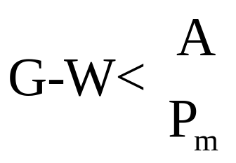
产业资本循环的第一阶段为购买阶段
货币（G）在这个阶段从形式上看执行着一般商品流通的购买手段和支付手段的职能，但这里的货币同时又具有资本的职能。货币在这个阶段上已不是一般的货币，而是以货币形态存在的资本即货币资本。
货币资本转变为以生产资料（ P_{m} ）和劳动力（A）形态存在的资本，即生产资本。
货币在这里所实现的购买行为，是为资本主义剥削准备条件。
公式，W代表商品：
第六章 资本的循环和周转

Slide 6
产业资本循环的第二阶段为生产阶段
资本形态又发生了变化，变成了商品这个商品与资本家在前一阶段所购买的商品相比，有两个显著的区别：从物质形态上来看，原来购买的劳动力和生产资料，通过生产过程转化成为具有另一种使用价值的商品；从价值量上来看，这个商品的价值量大于资本家最初购买商品所支付的货币资本的价值，它包含着工人创造出的剩余价值。
这个新的商品是已经发生了价值增殖的商品，从而形成以商品形式存在的资本即商品资本。
公式，W′表示包含着剩余价值的商品资本，虚线表示流通过程的中断：
A
P_{m}
G-W< …P…W’
第六章 资本的循环和周转

Slide 7
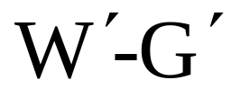
产业资本循环的第三阶段为售卖阶段
产业资本家重新回到市场上，以售卖者的身份把生产出来的已经包含着剩余价值的商品销售出去，换回一定数量的货币。但是，这个货币的数量大于资本家最初预付的货币数量，由于它包含着剩余价值，因而是已经发生了价值增殖的货币资本。
公式，G′表示已经增殖了的货币资本：
第六章 资本的循环和周转

Slide 8
在产业资本的循环过程中，产业资本的三种职能形式，分别起着不同的作用，发挥着不同的职能。货币资本的职能是购买劳动力和生产资料，为剩余价值的生产准备好条件。生产资本的职能是经过商品的销售，既收回资本家预付的货币资本价值，又实现生产过程中创造出来的剩余价值。
产业资本依次经过三个阶段，采取三种职能形式，使价值得到增殖，最后又回到原来出发点的全部运动过程，就是 资本的循环。资本的循环用公式表示为:
A
P_{m}
G-W< …P…W’-G’
第六章 资本的循环和周转

Slide 9
产业资本循环的第一阶段和第三阶段是资本的流通过程，第二阶段是资本的生产过程。
在资本的循环过程中，生产过程起着决定性作用，因为价值和剩余价值是通过生产过程创造出来的，流通过程并不引起价值的增殖。但是，资本的循环运动也不能离开流通过程。
产业资本循环的三个阶段，彼此是紧密衔接、互相联系的。资本循环只有不停顿地从一个阶段转入另一个阶段，才能正常进行，才能实现价值的增殖。如果资本循环在第一阶段停顿下来，货币资本就成为贮藏货币，不能执行资本的职能。如果资本循环在第二阶段停顿下来，劳动力和生产资料就被搁置起来，剩余价值就不能创造出来。如果资本循环在第三阶段停顿下来，商品销售不出去，资本家预付的货币资本不能收回，剩余价值也不能得到实现。
第六章 资本的循环和周转

Slide 10
二、产业资本的三种循环形式
为了实现资本的不断增殖，产业资本不能经过一次循环就停止自身的运动，而必须周而复始地进行循环。
产业资本的循环有三种形式：
（1）货币资本的循环:G-W…P…W′-G′
（2）生产资本的循环:P…W′-G′·G-W…P
（3）商品资本的循环:W′-G′·G-W…P…W′
产业资本的三种循环形式具有共同的特点，它们都是以价值的增殖为目的。
在现实的产业资本循环运动中，产业资本的三种循环形式并不是孤立的。实际上，每一种循环形式都以其他的循环形式为前提，而且每一种循环形式的反复进行，也必然包含其他的循环形式在内。所以，产业资本的循环是三种循环形式的有机统一。
第六章 资本的循环和周转

Slide 11
三、产业资本实现连续循环的条件
产业资本实现连续不断地循环，需具备两个条件:第一，产业资本家的全部资本不能同时存在于循环的某一个阶段上和处于某一种资本形态上，必须把全部资本按一定比例分为三个部分，分别处在货币资本、生产资本和商品资本形态上，使三种职能资本形式在空间上同时并存（即并存性），只有这样，才不会发生生产过程和流通过程的中断。第二，产业资本家的三部分资本，其中每一种职能资本形式，都必须连续不断地进行循环，顺次通过三个阶段，依次改变它们的形式，经过循环回到原来的形式上，使三种职能资本形式在时间上相继进行转化（即继起性）。
并存性和继起性是互为前提互为条件的。
并存性和继起性，是产业资本循环得以正常进行的必要条件。
第六章 资本的循环和周转

Slide 12
四、资本是一种运动
产业资本的运动表明，资本运动的目的就是为了获取剩余价值，同时，剩余价值也只有在资本的运动过程中，通过无偿占有工人的活劳动才能获得。所以，资本是一种不停顿的运动，资本一旦停止了运动，就不能发生价值增殖，剩余价值就无从产生，资本也就不成其为资本了。
从以上分析可见，资本家作为人格化的资本，为了保持他的资本家地位，就要通过资本的运动不断地获取剩余价值，他对工人的剥削是永不停止的。所以，资本循环的理论，进一步阐明了资本的内涵，深刻地揭示了资本主义剥削和资本的实质。
第六章 资本的循环和周转

Slide 13
五、流通时间
周而复始不断进行的资本循环，就是资本的周转。资本的循环时间就是生产时间和流通时间之和。
资本周转要经过生产领域和流通领域。资本处在生产领域的时间形成资本的生产时间，资本处在流通领域的时间形成资本的流通时间。
资本的生产时间和流通时间的总和就是资本的周转时间。 资本的周转时间就是产业资本家从垫付一定形式的资本开始，通过资本的循环运动带来剩余价值，然后重新回到原有的资本形式为止所经历的时间。
资本周转时间的长短，取决于各个生产部门的生产和流通的具体条件，各个生产部门的条件不同，资本的周转时间也就各不相同。为了能够比较各个生产部门的资本周转速度的快慢，必须在时间上有一个共同的衡量尺度，通常是以 “年”作为计量资本周转时间的自然单位。
第六章 资本的循环和周转

Slide 14
第二节 资本的周转
一、资本的周转时间和周转次数
周而复始不断进行的资本循环，就是资本的周转。
资本周转要经过生产领域和流通领域。资本处在生产领域的时间形成资本的生产时间，资本处在流通领域的时间形成资本的流通时间。
资本的生产时间和流通时间的总和就是资本的周转时间。 资本的周转时间就是产业资本家从垫付一定形式的资本开始，通过资本的循环运动带来剩余价值，然后重新回到原有的资本形式为止所经历的时间。
资本周转时间的长短，取决于各个生产部门的生产和流通的具体条件，各个生产部门的条件不同，资本的周转时间也就各不相同。为了能够比较各个生产部门的资本周转速度的快慢，必须在时间上有一个共同的衡量尺度，通常是以 “年”作为计量资本周转时间的自然单位。
第六章 资本的循环和周转

Slide 15
周转时间和周转次数是互相密切联系的，周转时间不同，一定时间内的周转次数也就不同。如果用U代表“年”；用u代表一定数量的资本周转一次所需要的时间；用n代表一年中资本周转的次数，则衡量一年中资本周转次数的公式就是： n=U / u
资本周转次数就是在一定时间（通常指一年）内资本所经历的周转循环的次数。
第六章 资本的循环和周转

Slide 16
二、影响资本周转速度的因素
影响资本周转速度快慢的因素有两个：
一是资本周转时间的长短，包括生产时间和流通时间的长短；
二是生产资本的构成，即固定资本和流动资本的比例。
第六章 资本的循环和周转

Slide 17
（一）生产时间和流通时间
生产时间是指产业资本停留在生产领域内的时间，它包括劳动时间和非劳动时间。
非劳动时间则包括自然力对劳动对象独立发生作用的时间、停工时间和生产资料的储存时间。
劳动时间是指生产一件成品所需要的工作日或劳动小时的总和，也就是生产一件产品时，工人实际从事劳动的全部时间，而休息、停工等时间则不包括在内。
自然力对劳动对象独立发生作用的时间，是指某些产品在生产过程中，需要独立地发生物理、化学或生理变化的时间。
停工时间主要是指机器设备在正常检修或工人夜间休息时而停止发挥作用的时间。
生产资料的储存时间是指生产资料虽已进入生产领域，但还没有投入生产过程的那一段时间。

Slide 18
生产时间要长于劳动时间。在自然力作用时间、停工时间和生产资料储存时间这三个非劳动时间内没有劳动的实际耗费，同时生产资料也不起吸收活劳动的作用，因而不能创造价值和剩余价值。
流通时间是指产业资本停留在流通领域内的时间，它包括商品的出售时间和劳动力与生产资料等生产要素的购买时间。
生产时间和流通时间越长，资本的周转速度就越慢，反之则越快。为了加速资本周转，使一定数量的资本带来更多的剩余价值，资本家总是力图缩短生产时间和流通时间。
第六章 资本的循环和周转

Slide 19
（二）生产资本的构成———固定资本和流动资本
1.固定资本和流动资本的划分依据。
在生产过程中，影响产业资本周转速度的重要因素是生产资本的构成。
固定资本是产业资本家用于机器、设备、工具、厂房等劳动资料的那部分生产资本。
流动资本是产业资本家用于原材料、燃料、辅助材料等和用于劳动力的那部分生产资本。
第六章 资本的循环和周转

Slide 20
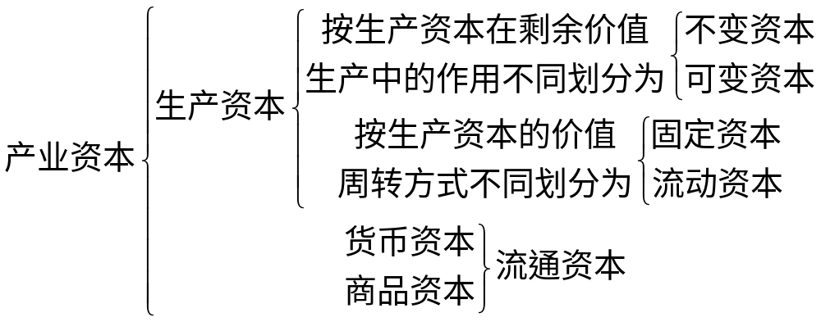
考察流动资本时，不能把它和流通资本相混淆。 流通资本是指处于流通领域中的资本，即货币资本和商品资本，它是与生产资本相对立的资本形式。而流动资本则是生产资本的一个组成部分。
产业资本的构成
第六章 资本的循环和周转

Slide 21
2. 固定资本与流动资本划分同不变资本与可变资本划分的区别。
第一，划分的根据不同。
第二，划分的目的不同。
第三，划分的内容不同。
表6-1 生产资本两种划分内容的区别
按照生产资本在剩余价值生产中的作用划分
生产资本的各种要素
按照生产资本的价值周转方式划分
不变资本
劳动资料
固定资本
劳动对象
流动资本
可变资本
劳动力
第六章 资本的循环和周转

Slide 22
3. 固定资本的磨损与折旧
固定资本磨损分为有形磨损（或物质磨损）和无形磨损（或精神磨损）。
固定资本的有形磨损是由两种原因引起的：一是固定资本在生产过程中被使用所形成的，使用的强度越大，持续的时间越长，物质磨损也越重；二是由于自然力作用所形成的，如金属工具生锈，木制设备腐烂等等。
固定资本的无形磨损也是由两方面原因引起的：一是随着生产技术的改进和劳动生产率的提高，生产同样的机器设备所需要的社会必要劳动时间减少，从而使原有的机器设 备的价值降低；二是由于出现了效率更高更加完善的机器设备，从而引起原有的机器设备贬值。
根据固定资本的磨损程度逐步以货币形式提取的补偿，叫做固定资本折旧；提取的补偿金额叫做折旧费（或折旧基金）；提取的折旧费与固定资本原始价值的比率，叫做折旧率。
第六章 资本的循环和周转

Slide 23
4. 生产资本的构成对资本周转速度的影响
第一，固定资本和流动资本的周转速度。
第二，固定资本和流动资本在生产资本中所占的比重。
第六章 资本的循环和周转

Slide 24
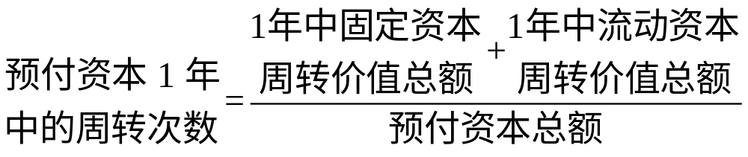
三、预付资本的总周转速度

Slide 25

四、资本周转速度对剩余价值生产的影响
资本周转速度的快慢，影响预付资本的数量。反比
资本周转速度的快慢，影响年剩余价值量的数量。正比
如以M表示年剩余价值量，m′表示剩余价值率，v表示预付可变资本，n表示可变资本周转次数，则年剩余价值量的计算公式可表示为：
M=m′vn
资本周转速度的快慢，影响年剩余价值率的高低。年剩余价值率为一年内生产的剩余价值总量和预付可变资本的比率，用公式表示如下：
第六章 资本的循环和周转

Slide 26
年剩余价值率和剩余价值率，是从不同的方面来表现资本家对工人的剥削关系的。年剩余价值率表示预付可变资本的增殖程度，而剩余价值率表示资本家对工人的剥削程度。
如果以M′表示年剩余价值率，以m′表示剩余价值率，以v表示预付可变资本，以n表示可变资本的周转次数，则年剩余价值率的公式可表示如下:
M′= m′vn / v =m′n
第六章 资本的循环和周转

Slide 27
本章重要名词概念
产业资本 货币资本 生产资本 商品资本
资本循环 资本周转 资本周转时间 资本周转次数
生产时间 流通时间 劳动时间 非劳动时间
固定资本 流动资本 流通资本 固定资本磨损
固定资本折旧 折旧费 折旧率 年剩余价值率
第六章 资本的循环和周转

Slide 28
思考题
1.产业资本循环的三个阶段和三种职能形式是什么?
2.产业资本循环为什么是三种循环形式的统一?
3.实现产业资本连续循环的条件是什么?
4.影响资本周转速度的因素是什么?
5.固定资本和流动资本的划分同不变资本和可变资本的划分有何区别?
6.怎样考察预付资本的总周转速度?
7.资本周转速度对剩余价值生产有什么影响?
第六章 资本的循环和周转

